Slide 1
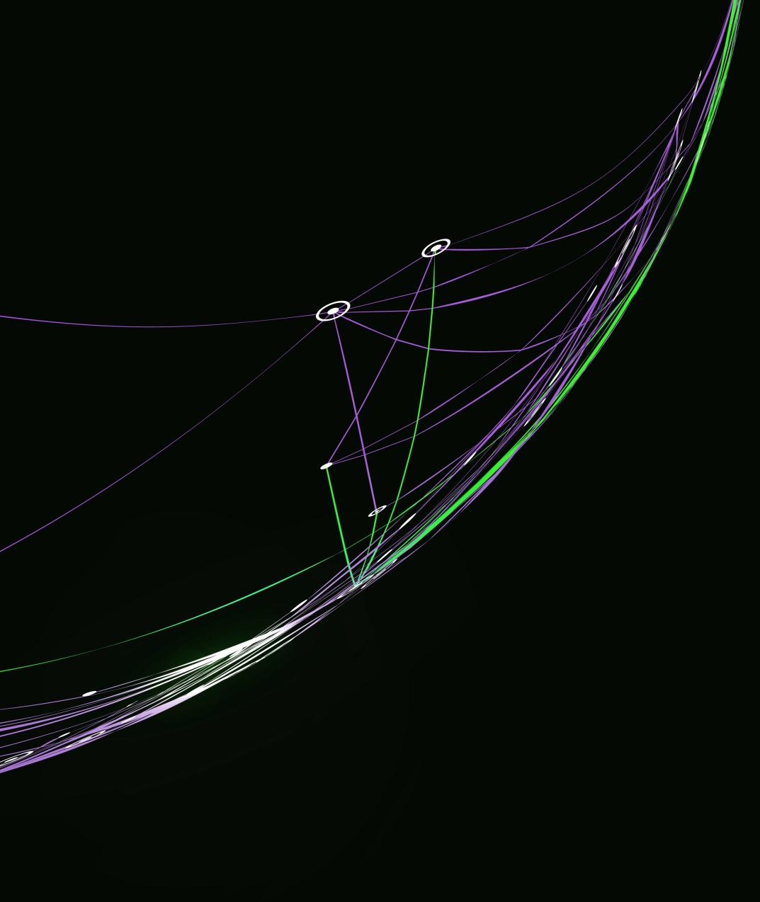
Périmètre fonctionnel
Créer une plateforme web dédiée à la compréhension des machines et équipements de musculation. Le site proposera :
Des fiches explicatives détaillées (texte, photos, schémas) sur chaque machine.
Un forum participatif permettant aux utilisateurs de suggérer des modifications ou d'enrichir les descriptions.
Une base de données collaborative visant à centraliser et vulgariser les connaissances sur le matériel de musculation.
Ce projet s’adresse à toute personne désirant mieux comprendre le fonctionnement des machines de musculation, du débutant à l'utilisateur confirmé.

Slide 2
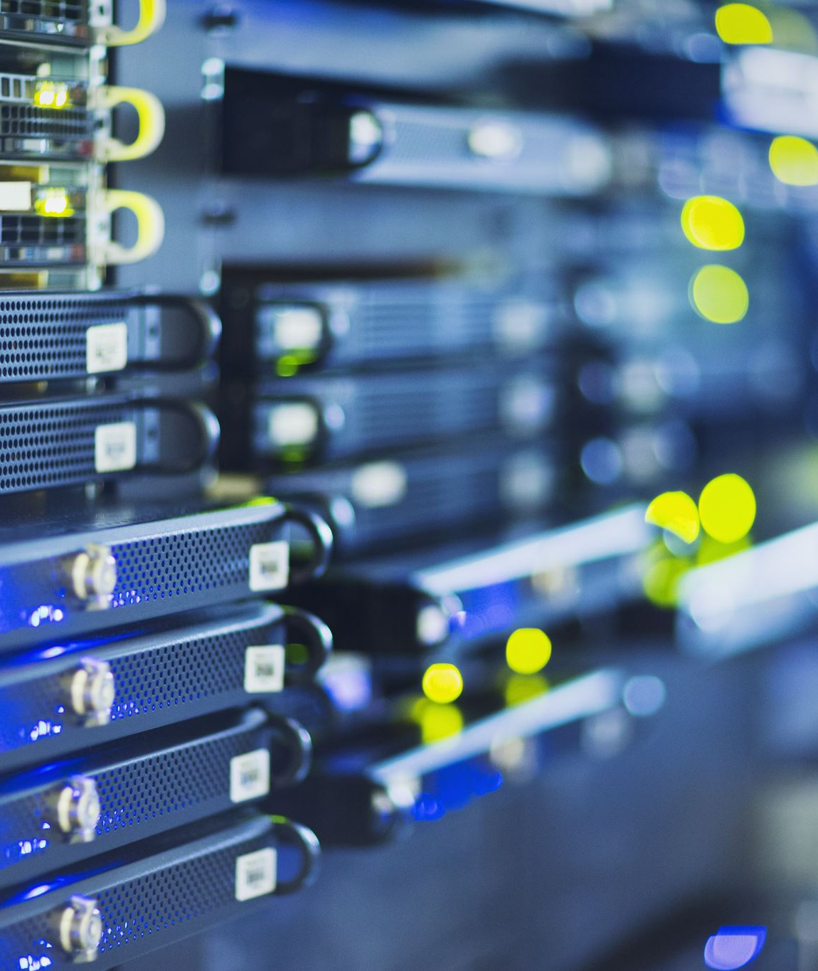
composants techniques cloud
Infrastructure de Production (GCP Cloud Run)
Backend API => Google Cloud Run (conteneur Docker Symfony)
Frontend Web => Google Cloud Run (conteneur Docker Vue.js/Nginx)
Base de données => Cloud SQL PostgreSQL (db-f1-micro, économique)
Stockage fichiers => Google Cloud Storage (machine images, uploads temporaires)
Monitoring => Cloud Run (Grafana + PostgreSQL)
Secrets => Secret Manager (JWT, mots de passe)
Réseau => VPC privé + VPC Access Connector
DNS/Load Balancing => Cloud Run (URLs automatiques)

Slide 3
architecture applicative cible

Slide 4
Schématiser l’infrastructure cloud

